Slide 1
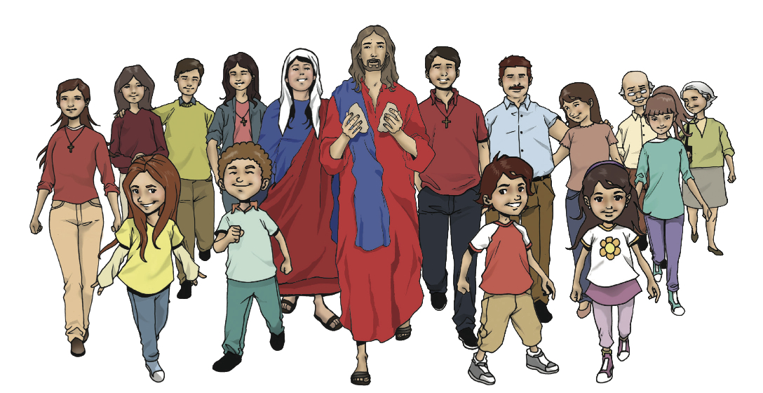
El Señor Sale a nuestro encuentro
Catequesis Familiar de Iniciación a la Vida Eucarística.

Slide 2
Glosario
Catequesis Familiar Renovada
Catequistas de Padres
Catequistas de Niños
Catequistas
Libro del Catequista de Padres
Libro de Padres
Libro del Catequistas de Niños
Libro del Niños
Libro de las Celebraciones
Libro de los Elementos Fundamentales (en elaboración).
Catequesis Familiar de Iniciación a la Vida Eucarística
Propósitos
Catequesis Familiar Actual
Parejas guías
Catequistas de niños
Animadores
Textos de Padres
Textos de niños
Catequesis Familiar
Objetivos

Slide 3
La nueva edición de este camino catequístico

Slide 4
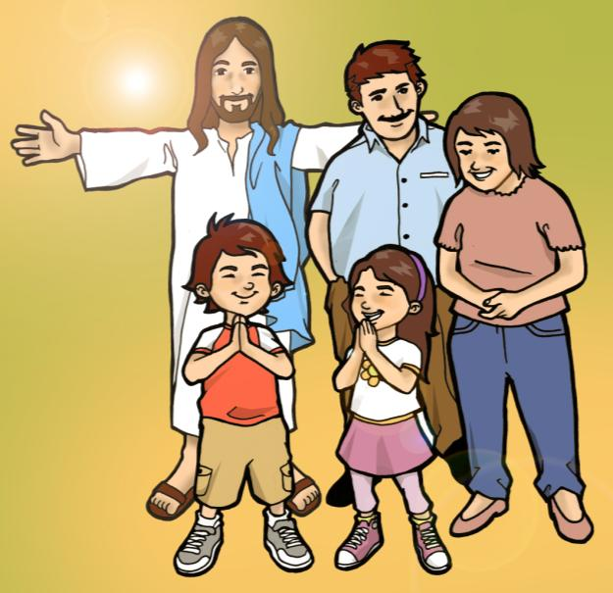
Fundamentos
Teológicos Pastorales
Catequesis Familiar
de Iniciación a la Vida Eucarística

Slide 5
1
Está centrada en Jesucristo y su Palabra
Una experiencia centrada en el Señor Jesús, facilitando un encuentro personal y comunitario con Él.
Los encuentros privilegian la lectura de la Palabra de Dios como mediación para el encuentro con Cristo.

Slide 6
2
Educa en la espiritualidad de las
primeras comunidades cristianas
La Catequesis Familiar ofrece a padres y niños un proceso de Iniciación Cristiana que contempla:
“Se reunían frecuentemente para escuchar la enseñanza de los apóstoles, y participar en la vida común, en la fracción del pan y en las oraciones”.
(Hechos 2,42)
La Catequesis Familiar hace de estas dimensiones los pilares sobre las cuales se fundamenta su acción catequística.
El conocimiento de la fe
La educación litúrgica
La formación para el servicio
El ejercicio de la vida comunitaria
y la misión.

Slide 7
3
La Catequesis Familiar forma para la Vida Eucarística
Queremos que los padres y sus hijos puedan ir desarrollando las actitudes y valores que brotan de la Eucaristía y se constituyan en “cristianos eucarísticos” que celebran lo que viven y viven lo que celebran.
Busca superar la idea de que se trata solamente de una preparación para celebrar la “primera comunión”.
Su deseo es conducir a las familias, a través de sus contenidos y su metodología, a una participación cada vez más consciente, activa y fructuosa del sacramento de la Eucaristía.

Slide 8
4
4
Estructurado en clave de Iniciación Cristiana
El presente camino catequístico ha seguido el catecumenado restaurado adaptándolo a un procesos de Catequesis Familiar de Iniciación a la vida Eucarística.
Consta de cinco etapas que se desarrollan en dos años:
«Se impone la tarea irrenunciable de ofrecer una modalidad operativa de iniciación cristiana que, además de marcar el qué, dé también elementos para el quién, el cómo y el dónde se realiza. Así, asumiremos el desafío de una nueva evangelización, a la que hemos sido reiteradamente convocados» (DA 287).
La Iniciación Cristiana es el gran proceso que siguió la Iglesia en su historia antigua (S. II-IV) para educar en la fe, dentro de la Iniciación Cristiana un elemento constitutivo fue el Catecumenado. Esta fue el primer método de Catequesis para Iniciar a los cristianos.
COMPLETAR

Slide 9
El propósito General del Itinerario:
La Catequesis Familiar de Iniciación a la Vida Eucarística quiere acompañar a las familias en su proceso de encuentro, conocimiento y amistad con Jesucristo, reconociendo la invitación que Él hace a la conversión y a la vivencia del discipulado misionero, en la preparación inmediata al Sacramento de la Eucaristía.

Slide 10
Organización del Itinerario
1er año
22 Encuentros
4 Celebraciones
2° año
20 Encuentros(*)
4 Celebraciones (*)
Sacramento
Bautismo
2 Encuentros evaluativos
2 Encuentros evaluativos
Eucaristía
Reconciliación

Slide 11
Propósito del Primer año:
Reconociendo nuestras primeras búsquedas, descubrimos en Jesucristo la respuesta a nuestras interrogantes.
Nos encontramos con Jesús, lo conocemos y establecemos un lazo de amistad con Él y con su Iglesia.

Slide 12
Las etapas del primer año
PRIMER ANUNCIO
PRECATECUMENADO
CATECUMENADO
EL PRIMER ANUNCIO A LA FAMILIA
JESUCRISTO VIENE AL ENCUENTRO DE LA FAMILIA
FAMILIA EN EL SEGUIMIENTO DE CRISTO

Slide 13
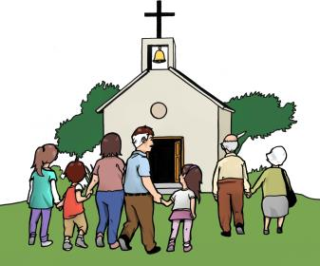
Propósito del Segundo año:
En la celebración de la Eucaristía vivimos la experiencia de comunión con Jesucristo en la Iglesia por medio de su Espíritu , haciéndonos partícipes de su vida y misión en el mundo.

Slide 14
Las etapas del primer año
Catecumenado
Purificación
Iluminación
Mistagogia
TERCERA ETAPA (Continuación)
“Familia en el seguimiento de Cristo”.
CUARTA
ETAPA
“Familias Eucarísticas”
QUINTA
ETAPA
“Familias enviadas por Cristo en misión”

Slide 15
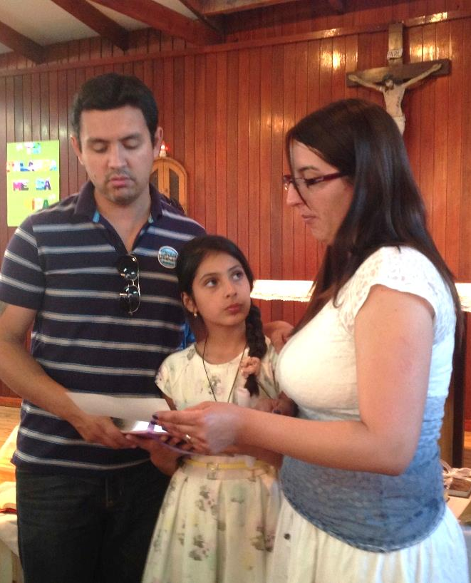
5
Considera el rol fundamental de los padres en la
educación religiosa de sus hijos.
Esta propuesta catequística quiere fortalecer al máximo el momento de la transmisión de la fe en el hogar.
Para lograr este objetivo hemos propuesto una metodología centrada en la experiencia del encuentro de los padres con Cristo y actualizado el momento de la “Catequesis Familiar en el hogar”.
Este momento se encuentra expresamente sugerido en los textos, entregando, tanto a los padres como a los niños, las herramientas que permitan la transmisión de la fe.
Los padres son los principales educadores de la fe de sus hijos

Slide 16
6
El Primer Anuncio (Kerigma).
“En la catequesis tiene un rol fundamental el primer anuncio o ‘kérygma’, que debe ocupar el centro de la actividad evangelizadora y de todo intento de renovación eclesial.
En la boca del catequista vuelve a resonar siempre el primer anuncio: ‘Jesucristo te ama, dio su vida para salvarte, y ahora está vivo a tu lado cada día, para iluminarte, para fortalecerte, para liberarte’.
Cuando a este primer anuncio se le llama ‘primero’, eso no significa que está al comienzo y después se olvida o se reemplaza por otros contenidos que lo superan.
Es el primero en un sentido cualitativo, porque es el anuncio principal, ese que siempre hay que volver a escuchar de diversas maneras y ese que siempre hay que volver a anunciar de una forma o de otra a lo largo de la catequesis, en todas sus etapas y momentos.’ “(EG 164).

Slide 17
Kerygma
Es el encuentro que provoca “el primer amor”, que entusiasma a conocer al Señor y a seguirlo durante toda la vida

Slide 18
Estamos en contacto…
Web: www.catequistas.cl
Teléfono: +56 2 27685818
WhatsApp: +56 996324918
Correo electrónico: catequistas@iglesiadesantiago.cl
Dirección: Plaza de Armas 444, Santiago, Chile.
Código Postal 8320147

